Slide 1
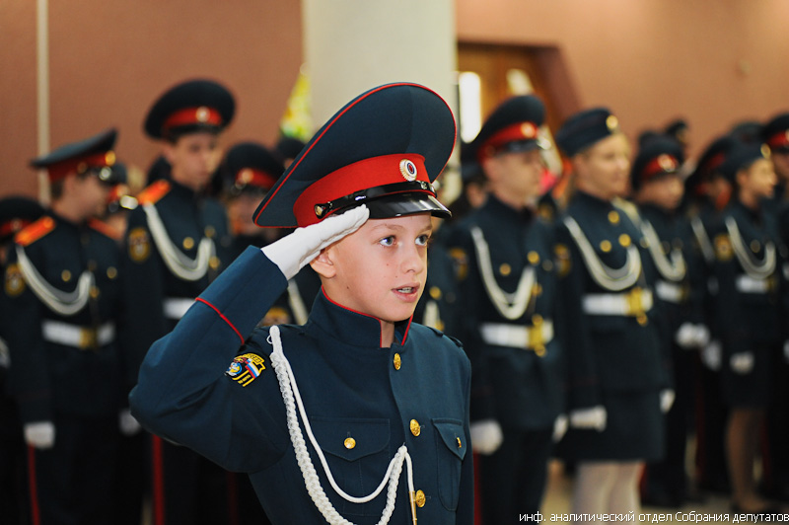
Создание «Кировского кадетского корпуса Приволжского федерального округа имени Героя Советского Союза Александра Яковлевича Опарина»

Slide 2
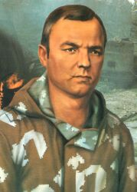
Александр Яковлевич Опарин – Герой Советского Союза
А.Я. Опарин родился 28 февраля 1948 года
в деревне Прохорята Верхошижемского района Кировской области, закончил 11 классов
средней школы № 62 города Кирова.
В 1967—1970 годах обучался в Московском высшем командном училище дорожных и инженерных войск.
С 1980 года проходил военную службу в составе ограниченного контингента советских войск в Афганистане.
Участвовал в 39 боевых операциях, за что в январе 1981 года был удостоен ордена Красной Звезды.
В мае 1982 года геройски погиб во время проведения боевой операции в районе Пандшерского ущелья.
Опарину А.Я. присвоено звание Героя Советского Союза.

Slide 3
План территории КОГОБУ «Просницкий лицей»
Поз. | Наименование | Площадь | Этажность | Год постройки | Материал | Мощность
1 | Учебный корпус | 2865,8 кв.м | 4 | 1980 | кирпич | 300
2 | Общежитие | 4578,8 кв.м | 5 | 1983 | кирпич | 180
3 | Хоккейная коробка | 558 кв.м |  | 2014
4 | Стадион с беговой дорожкой, волейбольной, баскетбольной площадками | 6793,3 кв.м |  | 2014
5 | Гараж | 1015 кв.м | 1 | 1980 | кирпич
6 | Мастерские | 2277,5 кв.м | 1 | 1980 | кирпич | 24 раб.места
7 | Трансформаторная подстанция | 77,4 кв.м |  |  |  | 2 трансформатора * 630 кВт/А
8 | Насосная станция пожаротушения | 155,5 кв.м |  | 2014 | кирпич | 2 насоса * 15 кВт
9 | Пожарный водоем | 150 куб.м |  | 1980 | кирпич
10 | Общественно-бытовой корпус (столовая / актовый зал / библиотека / спортивный зал) | 2882,8 кв.м | 2 | 1980 | кирпич | 120/150/25/25
 | Ограждение территории | 1200 пог.м |  | 2014 | металл
В 2013-14 годах проведена реконструкция указанных объектов (кроме мастерских). Объекты лицея отапливаются от газовой котельной, находящейся в собственности Просницкого сельского поселения, оснащена 5 котлами * 1,72 Гкал/час. Задействовано 60% мощности котельной.
2. Общежитие (4578,8 м²)
Содержание 4,4 млн.руб.
3. Хоккейная коробка (558 м²)
Содержание 0,1 млн.руб.
4. Стадион с беговой дорожкой, волейбольной, баскетбольной площадками (6793,3 м²)
Содержание 0,6 млн.руб.
1. Учебный корпус (2 865,8 м²)
Содержание 2,8 млн.руб.
10. Общественно-бытовой корпус (2882,8 м²)
Содержание 2,8 млн.руб.
9. Пожарный водоем (150 м³)
Содержание 0,01 млн.руб.
8. Насосная станция пожаротушения (155,5 м²)
Содержание 0,02 млн.руб.
7.Трансформаторная подстанция (77,4 м²)
Содержание 0,01 млн.руб.
5. Гараж (1015 м²)
Содержание 1 млн.руб.
6. Мастерские под снос для размещения плаца (2277,5 м²)
Содержание 2,2 млн.руб.
Общая сумма содержания – 13,94 млн.руб., в т.ч. налоги: земельный - 1,123 млн.руб., имущественный – 6,306 млн.руб.

Slide 4
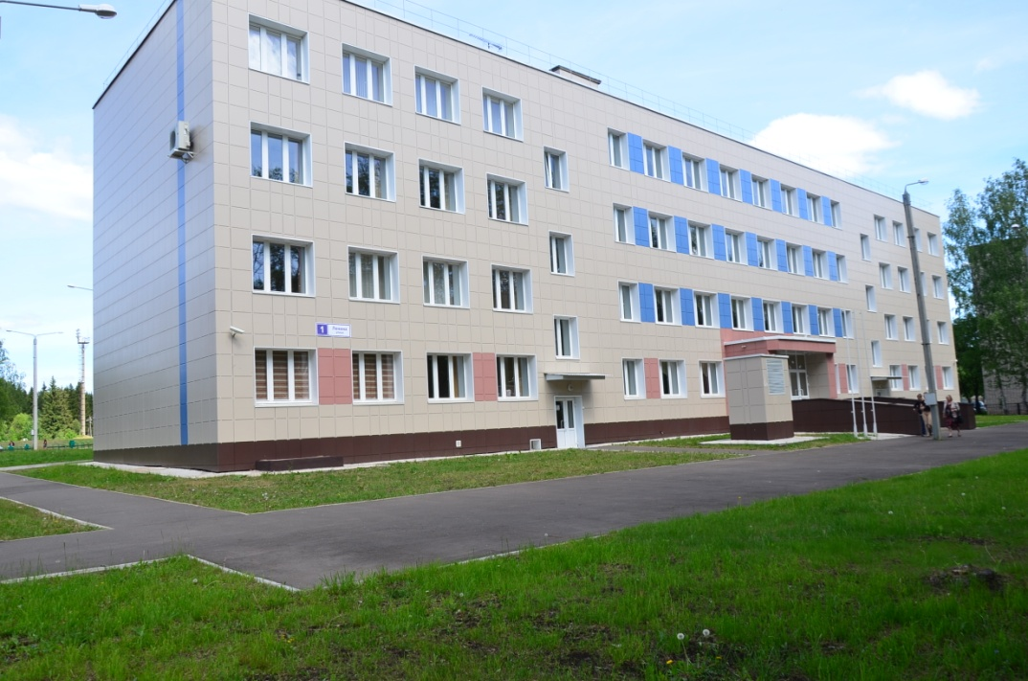
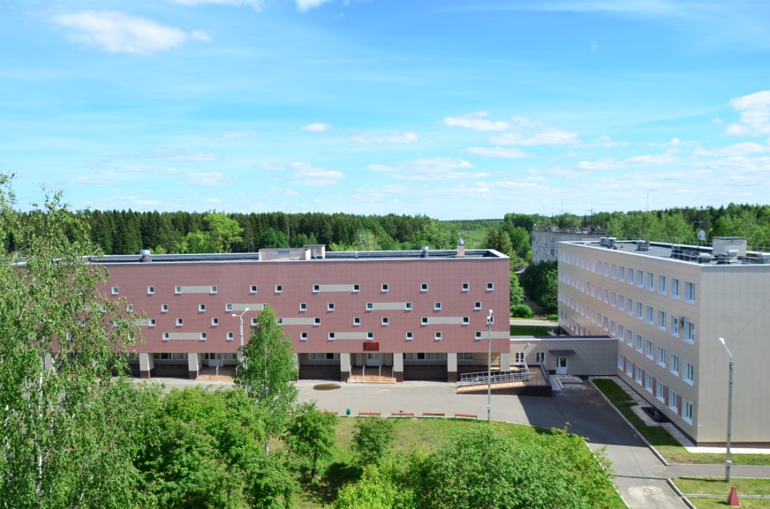
КОГОБУ «Просницкий лицей» сегодня
КОГОБУ «Просницкий лицей» располагается по адресу: Кировская область, Кирово-Чепецкий район,
ст. Просница, ул. Ленина, д.1.

Slide 5
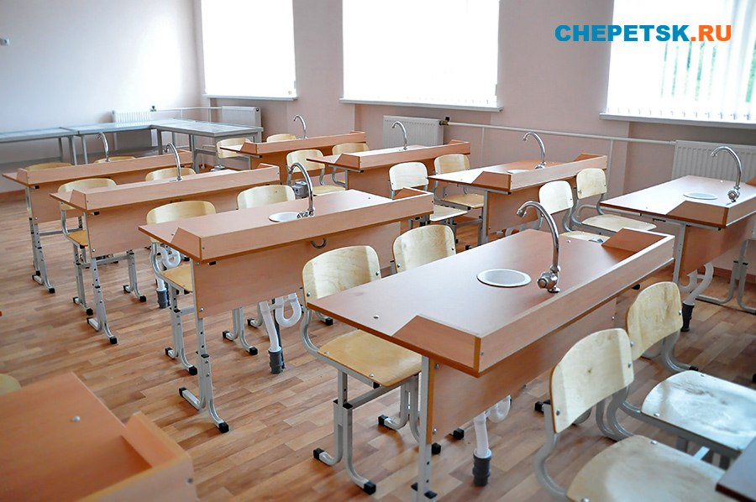
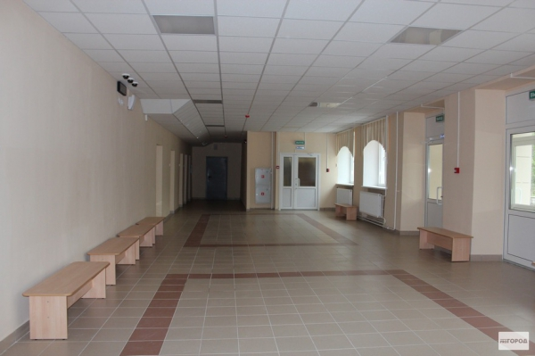
КОГОБУ «Просницкий лицей» сегодня
В лицее созданы современные условия для обучения: оборудованы учебные кабинеты, лаборатории,
имеется современная библиотека.

Slide 6
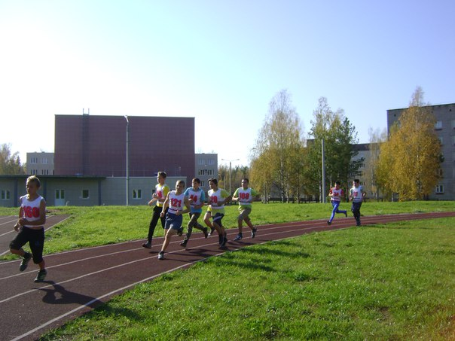
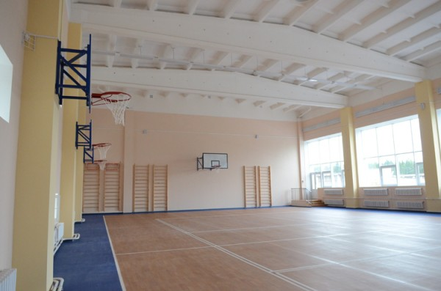
КОГОБУ «Просницкий лицей» сегодня
Лицей располагает базой для занятий
физической культурой и спортом:
имеется стадион площадью 73511 кв.м.,
беговая дорожка, футбольное поле,
волейбольная и баскетбольная площадки,
спортивный гимнастический городок, хоккейная коробка,
оборудован спортивный зал.

Slide 7
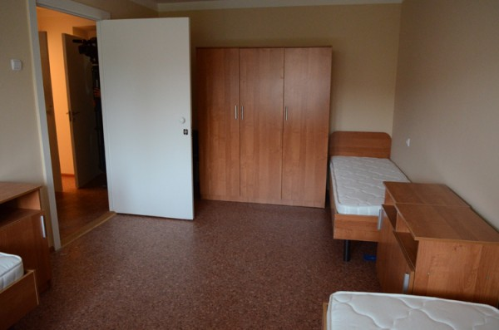
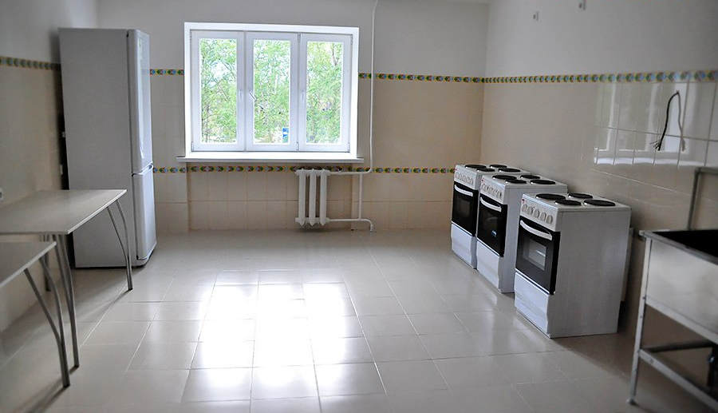
КОГОБУ «Просницкий лицей» сегодня
В лицее обеспечено круглосуточное
пребывание детей.
Интернат рассчитан на проживание 180 человек.
В каждом блоке 2 комнаты – на 2 и на 3 человека.
На каждом этаже имеются комнаты для занятий
и отдыха, кухня и другие необходимые помещения.

Slide 8
КОГОБУ «Просницкий лицей» сегодня
В Лицее обучается 168 учащихся из 19 муниципальных районов Кировской области.
Работает 28 педагогических работников.
Имеют высшее образование 88% педагогов.
Средний возраст педагогов – 41 год.
Аттестованы на повышенные категории 69% педагогов. Имеют отраслевые награды 6 человек.

Slide 9
ДОРОЖНАЯ КАРТА
по созданию Кировского кадетского корпуса
имени Героя Советского Союза Александра Яковлевича Опарина
Текущий ремонт зданий. Перепланировка 5-го этажа интерната под жилье для учителей
Благоустройство территории (устройство плаца, трибуны, аллеи славы, центрального входа в учебный корпус, изготовление и установка памятника А. Я. Опарину, автопарковки)
Комплектование контингента кадетского корпуса в количестве
200 человек.
Приобретение форменной одежды и иного вещевого имущества (обмундирование) для 200 кадет.
Приобретение учебников, учебного оборудования.
2017 год
2018 год
Строительство спального корпуса, клуба с актовым залом
на 400 мест и домом единоборств, тира, автопарковки, ограждения, площадки для воркаута, теннисного корта, полосы препятствий.
Строительство плоскостных объектов: освещенная лыжная трасса, автодром, площадка по тактической подготовке, вертолетная площадка
Комплектование кадетского корпуса в количестве 300 кадетов
2019 год

Slide 10
